Slide 1
URGENCIAS ORL

Slide 2
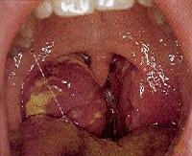
Paciente de 30 años sin antecedentes de importancia, ingresa por cuadro de 15 días de evolución de odinofagia. Ha consultado en múltiples ocasiones, en las que le han aplicado p. benzatínica sin mejoría. Oroscopia:
Requiere TC de cuello por sospecha de absceso periamigdalino.
Paciente tiene un absceso periamigdalino, requiere drenaje.
Paciente con amigdalitis, requiere manejo médico.
Requiere manejo quirúrgico urgente con amigdalectomía.

Slide 3
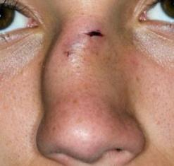
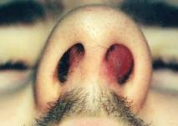
Paciente de 20 años sin antecedentes, ingresa a tercer nivel por trauma nasal en una riña, posteriormente con epistaxis por ambas fosas que autorresuelve. Con el siguiente examen físico, su conducta sería:
Requiere TC de cara hospitalaria y drenaje de hematoma septal. Cita por ORL según TC.
Requiere drenaje de hematoma septal, TC de cara ambulatoria y cita por ORL.
Requiere manejo urgente por ORL.
Requiere drenaje de hematoma septal. Cita de control ambulatoria por ORL.

Slide 4
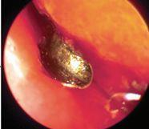
Paciente de 5 años, residente en área rural, consulta a médico de primer nivel porque hace dos días inició con rinorrea y epistaxis unilateral. Con el siguiente examen físico, ¿cuál es su conducta?:
Intento de retiro en una ocasión. Si no es posible, indica lavados nasales y remisión ambulatorio a otorrinolaringología.
Intento de retiro en una ocasión. Si no es posible, indica remisión urgente a otorrinolaringología.
Intento de retiro en una ocasión. Si no es posible, explica a la madre que el objeto se moverá solo hasta la vía aérea y el niño lo deglutirá.
Intento de retiro en varias ocasiones. Como no es posible retirarlo hacia anterior, decide empujarlo para que sea deglutido por el niño.

Slide 5
Contenido
Nariz
Epistaxis.
Cuerpo extraño.
Oído
Trauma.
Parálisis facial.
Faringe
Absceso periamigdalino.
Trauma.

Slide 6
Urgencias en rinología

Slide 7
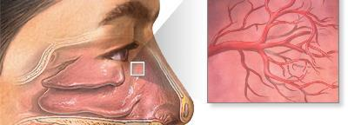
Epistaxis
La mucosa nasal tiene requerimientos de calor y humidificación.
La vasculatura viaja justo bajo la mucosa.
Anastomosis arterial-venosa.
Aporte sanguíneo de ACI y ACE.

Slide 8
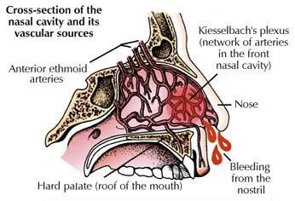
Plexo de Kiesselbach /área de Little (II):
A. etmoidal anterior (a. oftálmica).
A. labial superior (a. facial).
A. esfenopalatina (a. maxilar interna).
A. palatina mayor (a. maxilar interna).

Slide 9
Plexo de Woodruff:
A. faríngea y A. nasal posterior.
A. esfenopalatina (A. maxilar interna).

Slide 10
Epistaxis anterior vs. posterior
Ostium del seno maxilar.
Anterior: jóvenes → usualmente a. septal vs. etmoidal anterior → más común (>90%), típicamente menos severa.
Posterior: población mayor, usualmente del plexo de Woodruff → más severa.

Slide 11
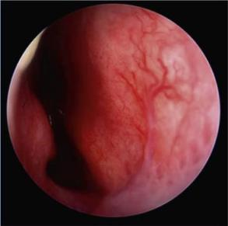
Etiología
Factores locales:
Trauma local (más común).
Vascular.
Infeccioso / inflamatorio.
Iatrogénico.
Neoplasia (raro).
Resequedad.
Cuerpos extraños y otros.
Trauma nasal .
Irritantes

Slide 12
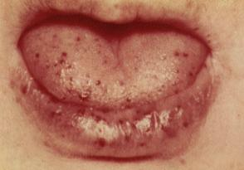
Factores sistémicos
Vascular:
Hipertensión arterial y arteriosclerosis.
Coagulopatía:
Enfermedad de Von Willebrand.
Hemofilia.
Alteraciones plaquetarias.
Anormalidades vasculares.
Anticoagulantes.
Medicina herbal: afecta agregación plaquetaria:
3 G—Garlic (Ajo), ginko y ginseng.

Slide 13
Etiología y edad
Niños: cuerpos extraños, trauma nasal.
Adultos: trauma, idiopático.
Edad media: neoplasia.
Edad avanzada: hipertensión arterial.

Slide 14
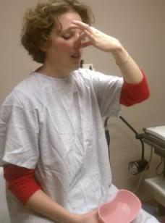
Manejo inicial
Confirmar estabilidad hemodinámica y permeabilidad de la vía aérea.
Historia médica y medicamentos.
Examen físico:
Rinoscopia anterior.
Rinoscopia posterior.
Endoscopia nasal.
¿Laboratorios?
Estudios imaginológicos.

Slide 15
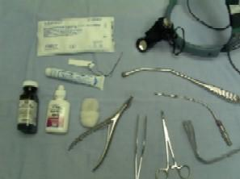
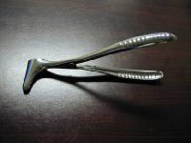
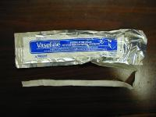
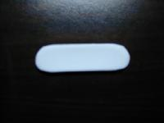
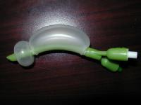
Instrumental

Slide 16
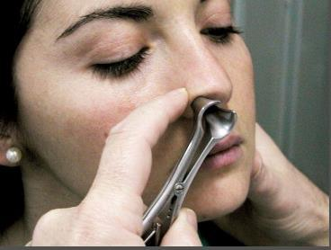

Slide 17
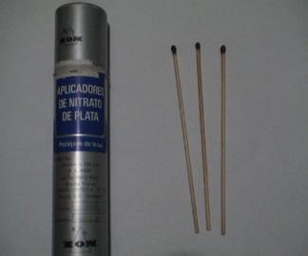
Tratamiento no quirúrgico
Control del trastorno de base (HTA, coagulopatía, etc.).
Vasoconstrictor tópico.
Cauterización (unilateral):
Nitrato de plata.
Electrocauterio.
Reposo.
Cabecera elevada.
Hielo local.
Enjuagues con agua helada.

Slide 18
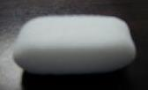
Taponamiento nasal
Taponamiento nasal anterior:
Instrumental.
Tapón.
Anestesia local.
Antibiótico.
Tiempo.

Slide 19
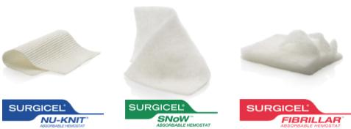
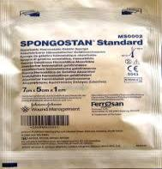

Slide 20
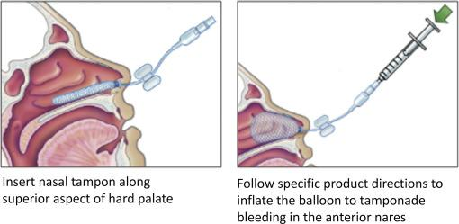

Slide 21
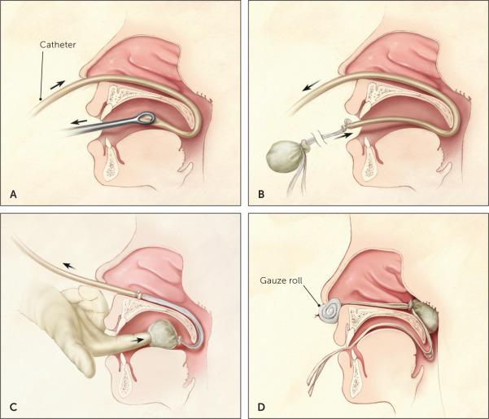

Slide 22
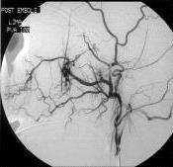
Tratamiento quirúrgico

Slide 23
Ligadura de vasos etmoidales.
Art. etmoidal anterior no puede ser embolizadada angiograficamente por el riesgo de ceguera y ACV.
Requiere ligadura quirúrgica a través de incisión de Lynch → cada vez más en desuso y prefiriendo actualmente el abordaje endoscópico transnasal.
Embolización de la AMI o arteria facial con tasas de éxito entre 79—96% → sin embargo, con complicaciones como resangrado, ACV, ceguera, parestesias faciales, necrosis facial, disección carotídea y hematoma en la ingle.

Slide 24
Trauma nasal
39% de las fracturas faciales incluyen a la nariz.

Slide 25
Trauma nasal
Historia del trauma (causa y tiempo de evolución).
Dirección del trauma.
Estado nasal previo.
90% de fracturas nasales movilizan toda la estructura.
10% fracturas nasales son solo de huesos propios.

Slide 26
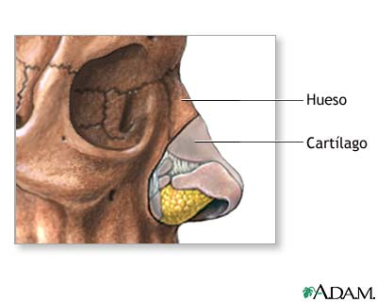
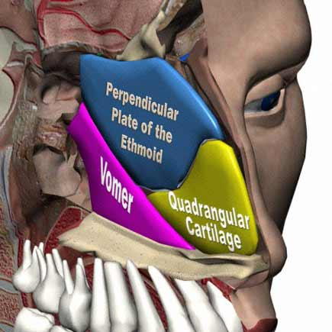

Slide 27
Trauma nasal
Descartar:
Epistaxis.
Fístula de LCR.
Otros traumas.
Hematoma septal y pirámide cartilaginosa.
Obstrucción nasal.
Fractura de huesos propios (¿rayos X?).

Slide 28
Hematoma septal

Slide 29
Cuerpos extraños

Slide 30
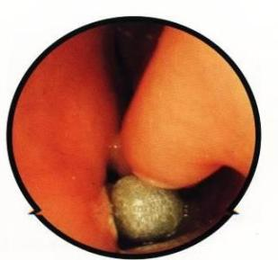
Usualmente en niños menores
Tipos:
Animados.
Inanimados.
Síntomas:
Obstrucción nasal unilateral.
Rinorrea unilateral.

Slide 31
Luego de la extracción, se recomiendan lavados nasales con solución salina, cada 6 horas durante 5 días.

Slide 32
¡Pilas!
Sus componentes como el litio y el cadmio se oxidan rápidamente en el CAE y generan necrosis de licuefacción de la piel.

Slide 33
Urgencias otológicas

Slide 34
Otohematoma
Trauma contundente (repetido).
Colección de sangre entre pericondrio y cartílago.
Examen: tumefacción, piel tensa-brillante, coloración azul, y fluctuación.
Ubicación fosa triangular.

Slide 35
Otohematoma
Drenaje.
Relleno de concavidades.
Vendaje elástico.
Antibióticos sistémicos.
Dren vs succión.

Slide 36
Lesiones del CAE
Usualmente asociadas a otros.
Riesgo: estenosis del CAE.
Sutura-mechas.

Slide 37
Hemotímpano
Causas.
Síntomas y signos.
Trauma temporal:
Fracturas longitudinales(80%).
Fracturas transversas.
Tratamiento.

Slide 38
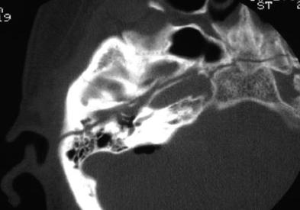
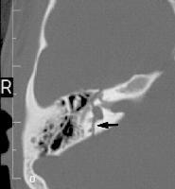

Slide 39
Perforación de la membrana timpánica
Causas.
Síntomas.
Signos.
Tratamiento.
25%
25%
25%
25%

Slide 40
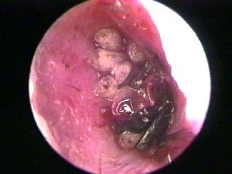
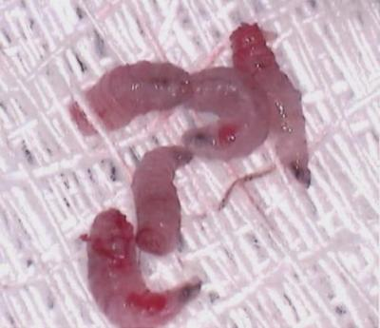
Cuerpos extraños
Notes:
Miasis en CAE

Slide 41
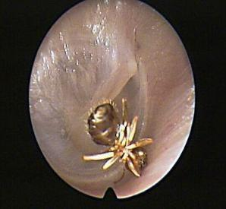
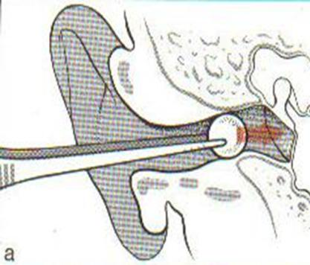
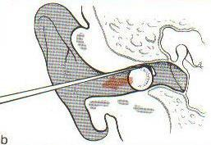

Slide 42
Parálisis facial

Slide 43
Evaluación clínica.
Historia cuidadosa– tiempo de evolución:
Síntomas asociados: dolor, disgeusia.
HNS, dolor severo, vesículas.
Trauma, OMA. OMC.
Enf. asociadas, historia de cx.

Slide 45
Diagnóstico diferencial

Slide 46
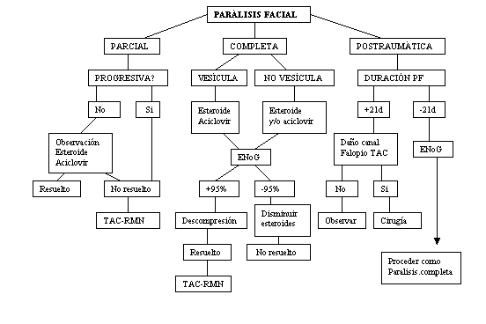

Slide 47
Parálisis de Bell
Causa más común.
Hipótesis viral.
20 – 30 x 100.000 y niños 13 x 100000.
<1% bilat. recidiva 10%.
Embarazo 3 v. DM 4-5 v.
Incrementa > 60 años.
Buen px. 85 – 90 %.

Slide 48
Parálisis de Bell
Pródromo viral 60%.
Abrupto.
Ausencia de otros síntomas:
Neurológicos.
Patología óptica.
Ángulo pontocerebeloso.

Slide 49
Historia clínica.
Descartar otras causas.
No requiere imaginología.

Slide 50
Tratamiento
Cuidados de ojo – fisioterapia.
Esteroides.
Reducen la denervación completa hace la enfermedad menos severa.
Efecto positivo en parálisis severa e inicio temprano.
Prednisona + aciclovir.
Tiempo menor de recuperación.
Prednisona 1 mg /kg/día 7 - 10 días. / aciclovir 400mg 5 veces día por 10 días.

Slide 51
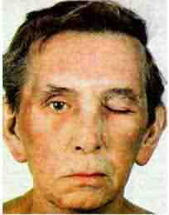
Parálisis de Bell
Buen pronóstico.
Recuperación completa 80-90%.
Secuelas: contractura, sinkinesis y parálisis.
Factor pronóstico +importante completa-parcial > mejoría 1ras 3 semanas.
Mal pronóstico: hiperacusia, epifora > 60 años, DM, HTA y dolor radicular severo.

Slide 52
Urgencias en faringe

Slide 53
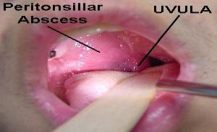
Absceso periamigdalino
30% de los abscesos de tejidos blandos de cabeza y cuello.
Sitio de ubicación.
Causa:
Aerobios mixtos: st. pyogenes 30%.
Anaerobios.
Diagnóstico.
Tratamiento.

Slide 54
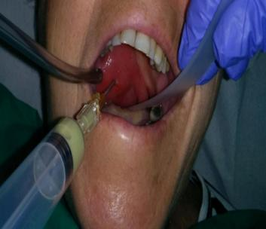

Slide 55
Paciente de 30 años sin antecedentes de importancia, ingresa por cuadro de 15 días de evolución de odinofagia. Ha consultado en múltiples ocasiones, en las que le han aplicado p. benzatínica sin mejoría. Oroscopia:
Requiere TC de cuello por sospecha de absceso periamigdalino.
Paciente tiene un absceso periamigdalino, requiere drenaje.
Paciente con amigdalitis, requiere manejo médico.
Requiere manejo quirúrgico urgente con amigdalectomía.

Slide 56
Paciente de 20 años sin antecedentes, ingresa a tercer nivel por trauma nasal en una riña, posteriormente con epistaxis por ambas fosas que autorresuelve. Con el siguiente examen físico, su conducta sería:
Requiere TC de cara hospitalaria y drenaje de hematoma septal. Cita por ORL según TC.
Requiere drenaje de hematoma septal, TC de cara ambulatoria y cita por ORL.
Requiere manejo urgente por ORL.
Requiere drenaje de hematoma septal. Cita de control ambulatoria por ORL.

Slide 57
Paciente de 5 años, residente en área rural, consulta a médico de primer nivel porque hace dos días inició con rinorrea y epistaxis unilateral. Con el siguiente examen físico, ¿cuál es su conducta?:
Intento de retiro en una ocasión. Si no es posible, indica lavados nasales y remisión ambulatorio a otorrinolaringología.
Intento de retiro en una ocasión. Si no es posible, indica remisión urgente a otorrinolaringología.
Intento de retiro en una ocasión. Si no es posible, explica a la madre que el objeto se moverá solo hasta la vía aérea y el niño lo deglutirá.
Intento de retiro en varias ocasiones. Como no es posible retirarlo hacia anterior, decide empujarlo para que sea deglutido por el niño.

